Slide 1
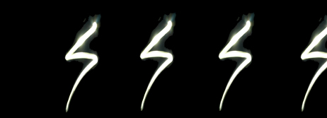

Gerichtshandeln Gottes
Zeitlinie – Endzeit
Christi Geburt
Reformation / Gegenreformation
Trübsalszeit
70. Jahrwoche
Untergang Römisches Reich
1000
1250
… unbekannt
0
230
500
750
1350
Einschub 700 Jahre
nach Gunnar Heinsohn
bruchstückhaftes Geschichtsbild

